Slide 1
Java常用集合
项目开发部
张超

Slide 2
1. 抽象数据类型
2. 表
3. 栈
4. 队列
5. 散列

Slide 3
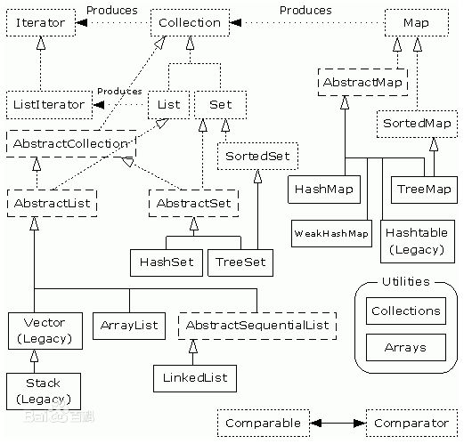
抽象数据结构
抽象数据类型（Abstract data type, ADT）是带有一组操作的一些对象的集合。
对于集合ADT，可以有像添加（add）、删除（remove）以及包含（contain）这样一些操作，当然也可以只包含并（union）和查找（find），这两种操作又在这个集合上定义了一种不同的ADT。

Slide 4
表
定义：一种逻辑结构，相同数据类型的n个数据元素的有限序列，除第一个元素外，每个元素有且仅有一个直接前驱，除最后一个元素外，每个元素有且仅有一个直接后继。
Java Collections API中的表：
（1）接口：Collection、Iterator、List
（2）类：ArrayList、LinkedList、Vector

Slide 5
ArrayList
ArrayList基于数组实现，使用Object[]类型来存储元素，非线程安全。
关注点 | 结论
允许空值 | 允许
允许重复 | 允许
是否有序 | 有序
是否线程安全 | 非线程安全

Slide 6
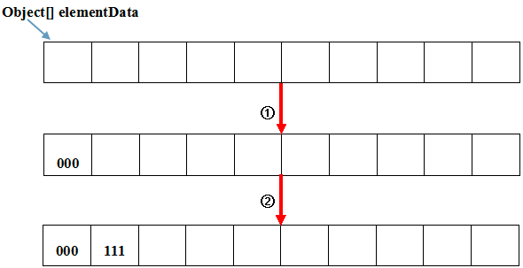
ArrayList
初始化：
public ArrayList(); //默认长度（10）初始化
public ArrayList(int initialCapacity); //固定长度初始化
public ArrayList(Collection<? extends E> c); //集合初始化
添加：

Slide 7
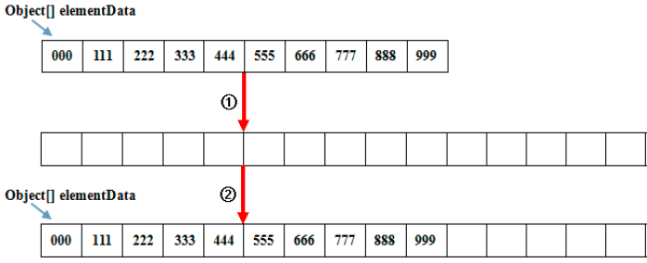
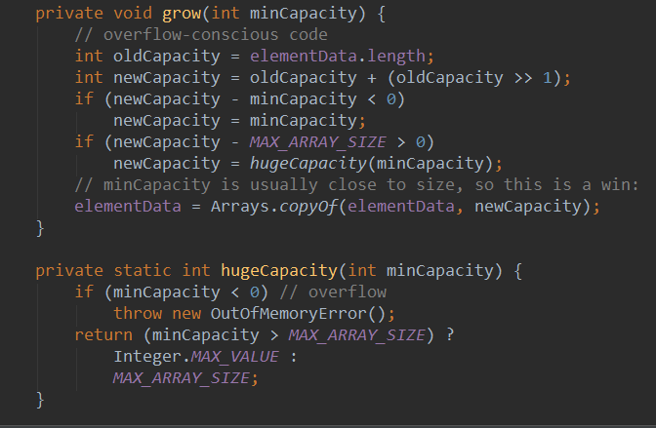
ArrayList
扩容：

Slide 8
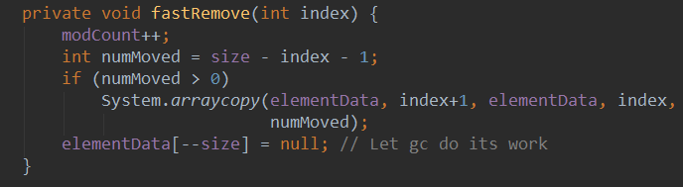
ArrayList
删除：
1、按照下标删除
2、按照元素删除，这会删除ArrayList中与指定要删除的元素匹配的第一个元素

Slide 9
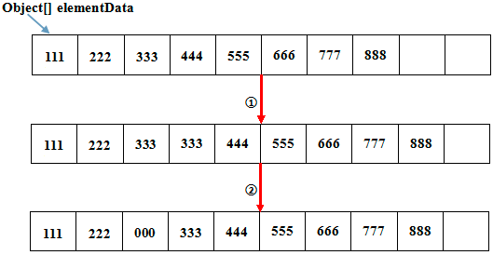
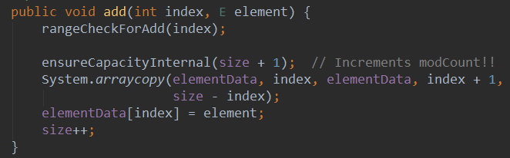
ArrayList
插入/修改：

Slide 10
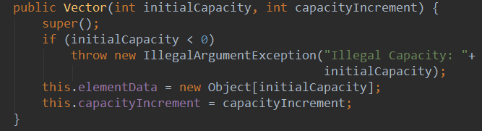
ArrayList
ArrayList与Vector的区别：
1. ArrayList非线程安全，Vector线程安全
2. Vector可以指定增长因子，如果指定了增长因子，则扩容时增长长度为定义的增长因子长度，否则扩容为原数组的2倍。

Slide 11
LinkedList
LinkedList基于链表实现，非线程安全。
链表原先是C/C++的概念，是一种线性的存储结构，意思是将要存储的数据存在一个存储单元里面，这个存储单元里面除了存放有待存储的数据以外，还存储有其下一个存储单元的地址（下一个存储单元的地址是必要的，有些存储结构还存放有其前一个存储单元的地址），每次查找数据的时候，通过某个存储单元中的下一个存储单元的地址寻找其后面的那个存储单元。
关注点 | 结论
允许空值 | 允许
允许重复 | 允许
是否有序 | 有序
是否线程安全 | 非线程安全

Slide 12
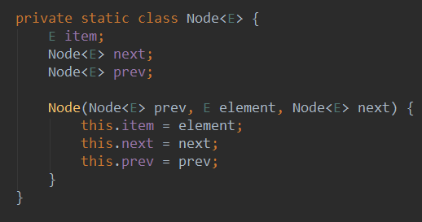
LinkedList
存储单元Node

Slide 13
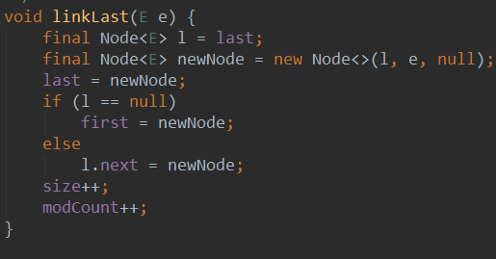
LinkedList
初始化：
public LinkedList() {}
添加：

Slide 14
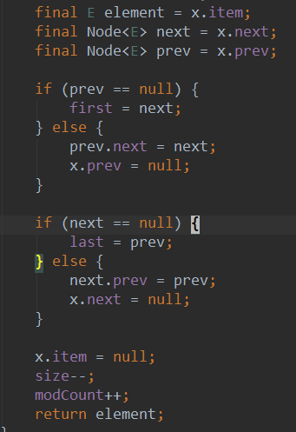
LinkedList
删除：
遍历查询元素，并将找到的元素从链表中
移除。

Slide 15
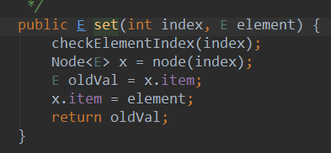
LinkedList
修改：
遍历查询元素，并将元素值中Node.item置为新的元素。

Slide 16
List的区别
LinkedList和ArrayList的对比：
1、顺序插入速度ArrayList会比较快，因为ArrayList是基于数组实现的，数组是事先new好的，只要往指定位置塞一个数据就好了；LinkedList则不同，每次顺序插入的时候LinkedList将new一个对象出来，如果对象比较大，那么new的时间势必会长一点，再加上一些引用赋值的操作，所以顺序插入LinkedList必然慢于ArrayList
2、基于上一点，因为LinkedList里面不仅维护了待插入的元素，还维护了Node的前置Node和后继Node，如果一个LinkedList中的Node非常多，那么LinkedList将比ArrayList更耗费一些内存
3、数据遍历的速度，使用各自遍历效率最高的方式，ArrayList的遍历效率会比LinkedList的遍历效率高一些
4、有些说法认为LinkedList做插入和删除更快，这种说法其实是不准确的：
（1）LinkedList做插入、删除的时候，慢在寻址，快在只需要改变前后Entry的引用地址
（2）ArrayList做插入、删除的时候，慢在数组元素的批量copy，快在寻址

Slide 17
List的区别
LinkedList和ArrayList的遍历：
ArrayList使用最普通的for循环遍历最快，LinkedList使用foreach循环遍历最快。
public class ArrayList<E> extends AbstractList<E>
implements List<E>, RandomAccess, Cloneable, java.io.Serializable
public class LinkedList<E>
extends AbstractSequentialList<E>
implements List<E>, Deque<E>, Cloneable, java.io.Serializable

Slide 18
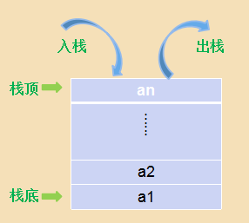
栈
栈是限制插入和删除只能在一个位置上进行的线性表（LIFO），其特殊性在于限定插入和删除数据元素的操作只能在线性表的一端进行。

Slide 19
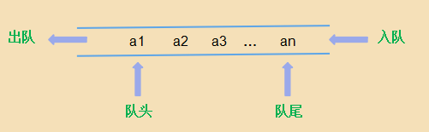
队列
栈是限制插入和删除在对端位置上进行的线性表（FIFO）,其特殊性在于限定插入和删除数据元素的操作在线性表的不同端进行。

Slide 20
ArrayBlockingQueue
ArrayBlockingQueue，一个由数组实现的有界阻塞队列。该队列采用FIFO的原则对元素进行排序添加的。
定义：
public class ArrayBlockingQueue<E> extends AbstractQueue<E>
implements BlockingQueue<E>, java.io.Serializable
AbstractQueue提供了对queue操作的骨干实现。
BlockingQueue继承java.util.Queue为阻塞队列的核心接口，提供了在多线程环境下的出列、入列操作，作为使用者，则不需要关心队列在什么时候阻塞线程，什么时候唤醒线程，所有一切均由BlockingQueue来完成。
ArrayBlockingQueue内部使用可重入锁ReentrantLock + Condition来完成多线程环境的并发操作。

Slide 21
ArrayBlockingQueue
final Object[] items;一个定长数组，维护ArrayBlockingQueue的元
int takeIndex;队首位置
int putIndex;队尾位置
int count;元素个数
final ReentrantLock lock;出列入列都必须获取该锁，两个步骤公用一个锁
private final Condition notEmpty;出队条件
private final Condition notFull;入队条件

Slide 22
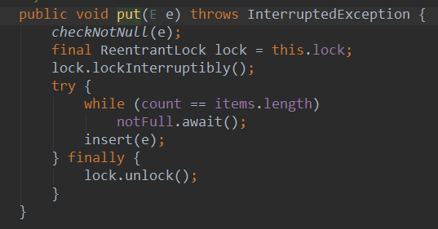
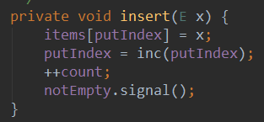
ArrayBlockingQueue
入队：判断队列长度是否够用，若够用则插入队列并通知notEmpty可以进行出队操作，若不够用则等待直到notFull被唤醒。

Slide 23
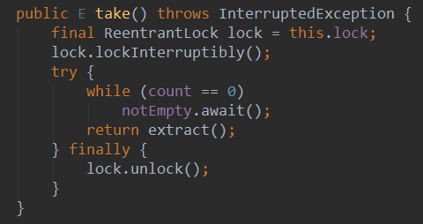
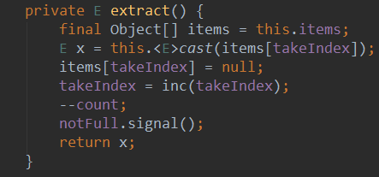
ArrayBlockingQueue
出队：判断队列是否为空，若不为空则取出并通知notFull可以进行入队操作，若为空则等待直到notEmpty被唤醒。

Slide 24
散列
散列表的实现叫做散列，散列是一种用于以常数平均时间执行插入、删除和查找的技术（散列的价值在于速度）。
假如键没有按照一定的顺序进行保存，那么查询的时候就只能按照顺序进行线性查询，然而，线性查询是最慢的查询方式。所以，将键值按照一定的顺序排序，并且使用二分查找能购有效的提升速度。散列在此之上，更近一步，他将键保存在数组中(数组的查询速度最快)，用数组来表示键的信息，但是由于Map的容量是可变的，而数组的容量是不变的。要解决这个问题，数组中存的并不是键本身，而是键对象生成的一个数字，将其作为数组的下标，这个数字就是散列码。

Slide 25
HashMap
HashMap是一种非常常见、方便和有用的集合，是一种键值对（K-V）形式的存储结构。
关注点 | 结论
允许空值 | key和value都允许
允许重复 | key重复会覆盖，value允许
是否有序 | 无序
是否线程安全 | 非线程安全

Slide 26
HashMap
定义：
transient Entry<K,V>[] table; 存储元素
static class Entry<K,V> implements Map.Entry<K,V> {
final K key;
V value;
Entry<K,V> next;
int hash;
}

Slide 27
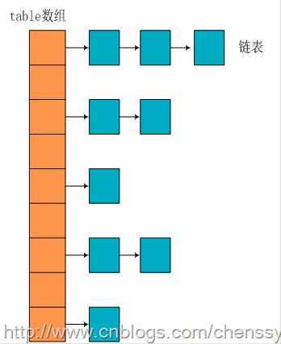
HashMap
存储结构：

Slide 28
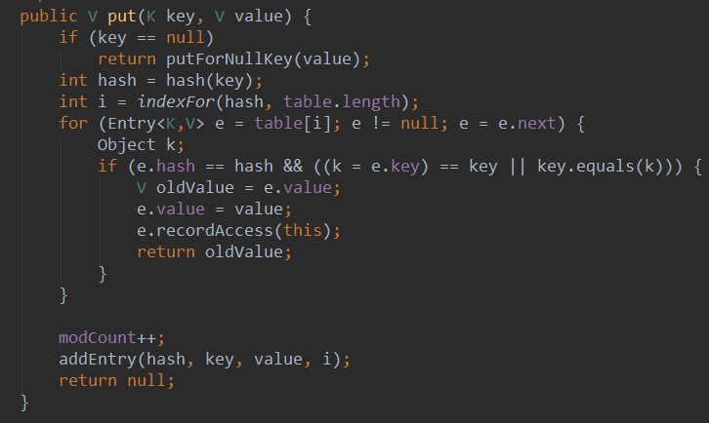
HashMap
添加元素：
元素是否存在：（1）元素已存在则查找元素并直接替换 （2）元素不存在则进行添加。

Slide 29
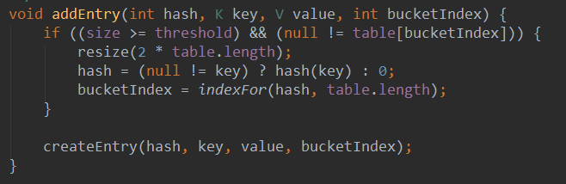
HashMap
添加元素：
数据扩容的条件：（1）已经存在的key-value mappings的个数大于等于阈值 （2）底层数组的bucketIndex坐标处不等于null

Slide 30
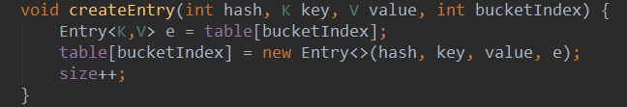
HashMap
添加元素：
冲突时链表出现的情况：（1）原来的桶bucketIndex处是没值的，那么就不会有链表出来 （2）原来这地方有值，那么根据Entry的构造函数，把新传进来的key-value mapping放在数组上，原来的就挂在这个新来的next属性上了

Slide 31
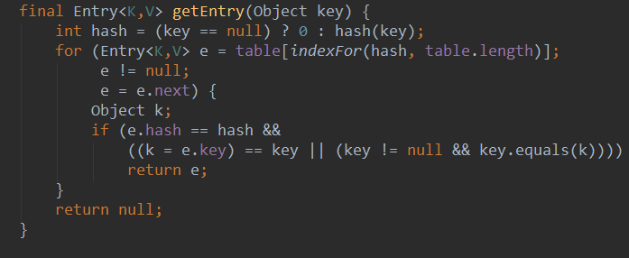
HashMap
获取元素：
计算hashCode，找到特定table[bucketIndex]，然后遍历获取。

Slide 32
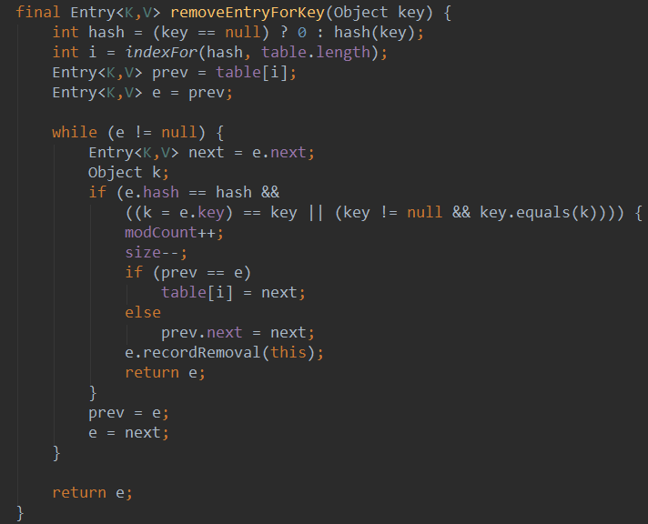
HashMap
移除元素：
计算hashCode，找到特
定table[bucketIndex]，遍
历移除元素。

Slide 33
谢谢大家！

